Slide 1




SBS 2 А16 Робот в лабиринте
Демо-день
Колледж ППО ИРТСУ ЮФУ
15.02.10 Мехатроника и мобильная робототехника

Slide 2
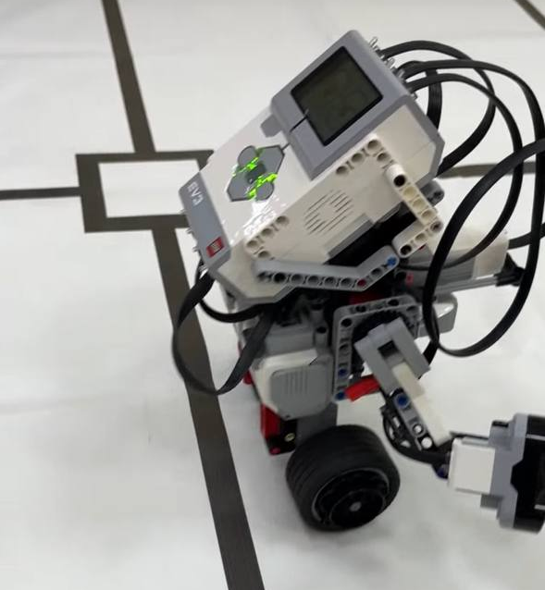
Краткое описание проекта
Робот в лабиринте - это аппаратная разработка с применением технологий 3D прототипирования, предназначенная для проведения исследовательских работ в местах опасных для человека, чтобы снизить риски для физического здоровья человека и расширить область исследовательских работ в локациях с ограниченным доступом, за счёт малых габаритов устройства.
Также планируется использовать проект для популяризации технологического мышления среди учащихся вузов, сузов и школ страны.
Notes:
На данном слайде вы можете задать экспертам, имеющим опыт в реализации различных проектов, интересующие вас вопросы по продукту.

Slide 3
Целевая аудитория
Компании, занимающиеся исследовательской деятельностью, в том числе спелеологическими исследованиями;
Образовательные учреждения;
Компании, занимающиеся деятельностью в сфере обеспечения безопасности жизни.
Notes:
На данном слайде вы можете задать экспертам, имеющим опыт в реализации различных проектов, интересующие вас вопросы по продукту.

Slide 4
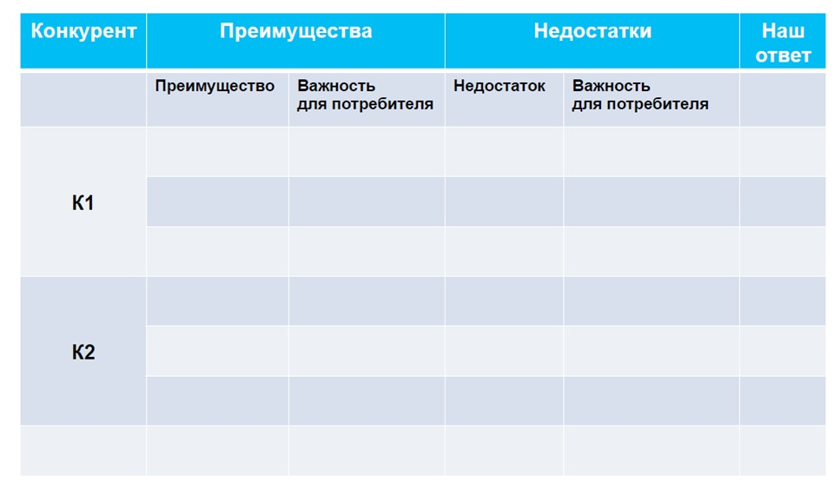
Конкурентный анализ
Конкурент | Преимущества |  | Недостатки |  | Наш ответ
 | Преимущество | Важность для потребителя | Недостаток | Важность для потребителя
iRobot | Высокая эффективность | Важен функционал | Не самое высокое качество | Важно качество | Использование качественного сырья
 | Быстрое создание прототипов | Важна цена | Низкая мобильность | Важен функционал | Высокая мобильность
 | Проработка деталей | Важно качество | Высокая цена | Важна цена | Средняя цена
CANVAS Technology | Высокая производительность | Важна эффективность | Большие габариты | Важны габариты | Маленькие габариты
 | Много квалифицированных работников. | Важна цена и качество | Минимальный функционал | Важен функционал | Больший функционал
 | Сильная инженерная школа | Важно качество | Высокая цена | Важна цена | Средняя цена
Notes:
На данном слайде вы можете задать экспертам, имеющим опыт в реализации различных проектов, интересующие вас вопросы по продукту.

Slide 5


Конкурентное преимущество
Низкая стоимость по сравнению с аналогичными устройствами.
Возможность быстрой модернизации и доработки в соответствии с запросом клиента.
Notes:
На данном слайде вы можете задать экспертам, имеющим опыт в реализации различных проектов, интересующие вас вопросы по продукту.

Slide 6
Анализ рынка
8,2 млрд. руб
352,5 млн. руб
5,2 млн. руб
TAM – общий объем целевого рынка
SAM – доступный объем рынка
SOM – реально достижимый объем рынка
Notes:
На данном слайде вы можете задать экспертам, имеющим опыт в реализации различных проектов, интересующие вас вопросы по продукту.

Slide 7



Модели монетизации
B2P (buy to play)
Продажа осуществляется один раз
Контрактная модель продаж
Notes:
На данном слайде вы можете задать экспертам, имеющим опыт в реализации различных проектов, интересующие вас вопросы по продукту.

Slide 8




Каналы продвижение
Участие в выставках и конференциях
Онлайн реклама на научных платформах
Экспертные статьи
Телевидение, SMM реклама и SEO реклама
Notes:
На данном слайде вы можете задать экспертам, имеющим опыт в реализации различных проектов, интересующие вас вопросы по продукту.

Slide 9
UNIT- экономика
Реклама | 300000
Сырье и материалы | 560000
Оборудование | 150000
Упаковка | 0
Доставка | 4000
Прием платежа | 750
Оформление сделки | 1500
Выручка | 1050000
Затраты | 20310000
Маржинальная прибыль | -0,5%
Notes:
На данном слайде вы можете задать экспертам, имеющим опыт в реализации различных проектов, интересующие вас вопросы по продукту.

Slide 10
Что уже сделано и перспективы
Построена идея
Проанализированы рынки, конкуренты, целевая аудитория
Создан прототип
Протестирован продукт, проанализированы недостатки и ведется работа над ними
Рассчитана экономика
В будущем планируется производство и продажа самого продукта
Планируется участие в выставках и научно-практических конференциях, а также развитие стартапа
Notes:
На данном слайде вы можете задать экспертам, имеющим опыт в реализации различных проектов, интересующие вас вопросы по продукту.

Slide 11
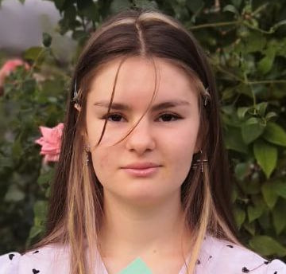
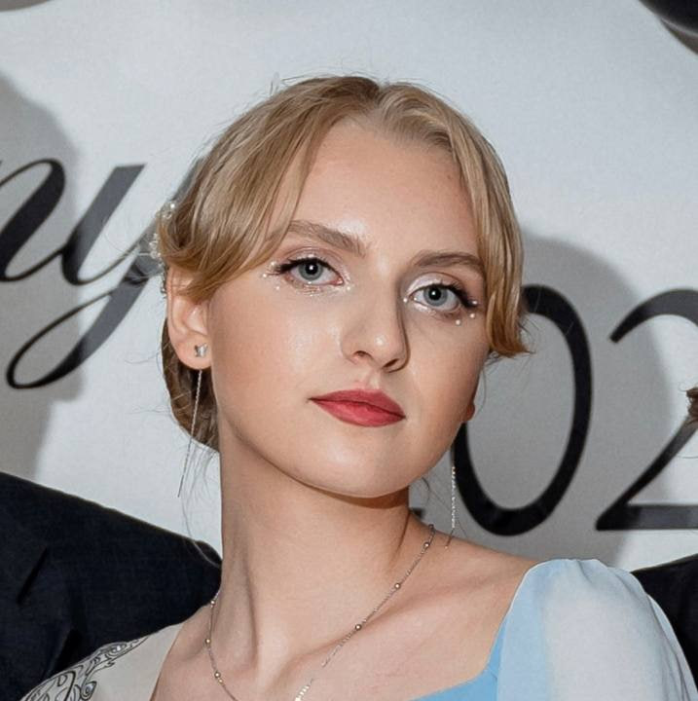
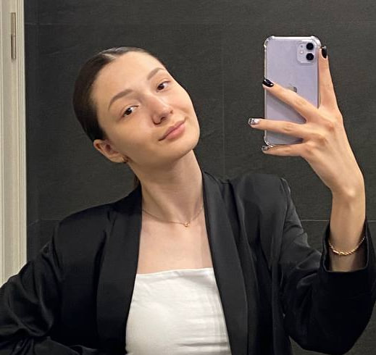

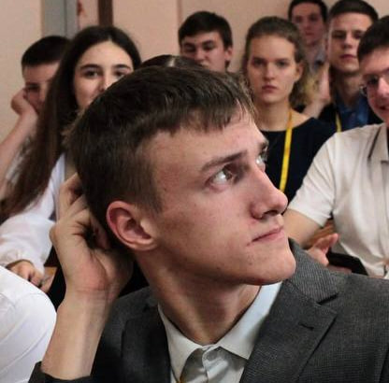
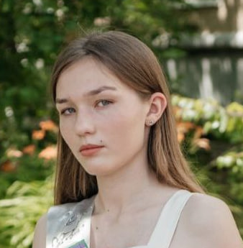
Команда проекта
Ангелина Чечерская
Аналитик
Карина Каменева
Маркетолог
Полина Бондарева
Дизайнер
Анастасия Минченкова
Проджект менеджер
Евгений Хохлов Дизайнер
Эвелина Сафонова Аналитик
Notes:
На данном слайде вы можете задать экспертам, имеющим опыт в реализации различных проектов, интересующие вас вопросы по продукту.

Slide 12
Контакты
Телефон - +7(988)895-46-64
Почта – nstmichenkova@icloud.com
Telegram - @minchenkovan
Notes:
На данном слайде вы можете задать экспертам, имеющим опыт в реализации различных проектов, интересующие вас вопросы по продукту.

